Slide 1
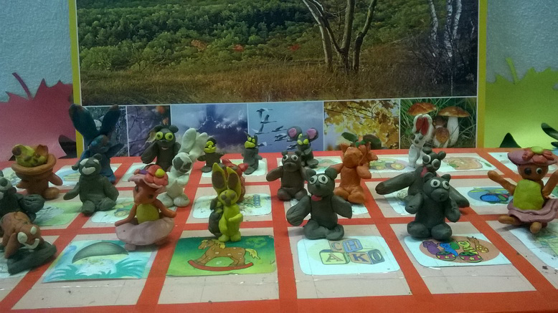
Творческий этап:
Лепка из пластилина
«Дикие животные Воронежского края»

Slide 2
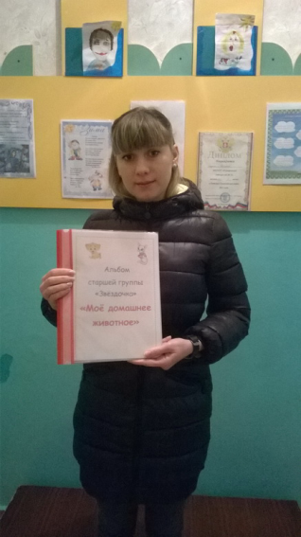
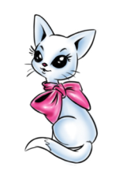
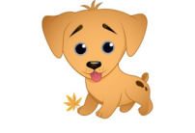
Создание альбома
«Моё домашнее животное»

Slide 3
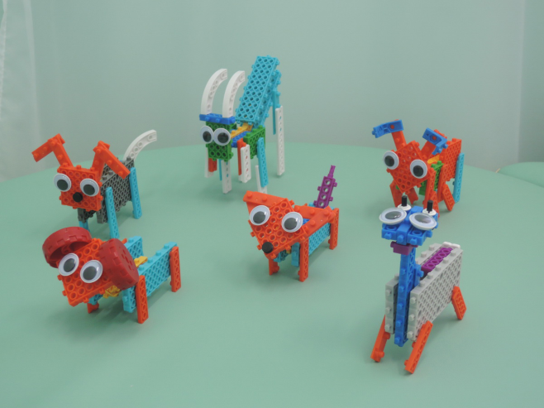
Композиция моделей из деталей конструктора HUNA MRT
«Животные и насекомые Воронежской области»

Slide 4
Красивый, красивый мир наш животный:
Растениям, людям и зверям пригодный.
Ценить всю природу, хранить красоту
Обязаны люди, имейте в виду!
Спасибо за внимание!

